Slide 1

Основные положения и понятия в теории и методике физической культуры и спорта

Slide 2
Предметом изучения «Теории и методики физической культуры» является обобщенная система научных знаний о сущности физической культуры, ее свойствах, возможностях и закономерностях управления процессом физического совершенствования человека, в рамках которого параллельно осуществляется также его духовное воспитание.
Физическая культура как род деятельности имеет в качестве своей отличительной особенности то, что ее специфическую основу составляет двигательная активность человека, направленная на развитие и сохранение его деятельных сил.

Slide 3
Оптимальный двигательный режим — важнейшее условие здорового образа жизни. Его основу составляют систематические занятия физическими упражнениями и спортом, эффективно решающие задачи укрепления здоровья и развития физических способностей молодежи, сохранения здоровья и двигательных навыков, усиления профилактики неблагоприятных возрастных изменений.

Slide 4
Планирование объема двигательной активности зависит от биологических, социальных, трудовых факторов.
Умственный и малоподвижный труд влечет биохимические, физиологические изменения, восстановление которых происходит в несколько раз медленнее, чем при трудовых процессах, требующих физических нагрузок.
Оптимальный двигательный режим студентов: - юноши 8–12 ч. в неделю,
- девушки 6–10 ч.

Slide 5
Профессионально-прикладная физическая подготовка (ППФП) – это специально направленное и избирательное использование средств физической культуры для подготовки к определенной профессиональной деятельности.
Цель – психофизическая готовность к успешной профессиональной деятельности.
Задачи ППФП:
- формировать необходимые прикладные знания;
- осваивать прикладные умения и навыки;
- воспитывать прикладные физические качества.

Slide 6
Прикладные физические качества – это перечень необходимых для каждой профессиональной группы физических качеств, которые можно формировать при занятиях различными видами спорта.
Формирование специальных качеств ППФП происходит в процессе регулярных занятиях соответствующими в каждом случае (прикладными) видами спорта.

Slide 7
Подбор средств ППФП осуществляется с учетом специфики будущей профессиональной деятельности студентов.
Средства ППФП студентов классифицируются следующим образом:
- прикладные физические упражнения и отдельные элементы различных видов спорта;
- прикладные виды спорта;
- оздоровительные силы природы и гигиенические факторы;
- вспомогательные средства, обеспечивающие качества учебного процесса по разделу ППФП.

Slide 8

Понятие – это основная форма человеческого мышления, устанавливающая однозначное толкование того или иного термина, выражая при этом наиболее существенные стороны, свойства или признаки определяемого объекта (явления).
Значение понятий в профессиональной и научной деятельности:
- Современное научное понятие отражает достижение конкретной науки, глубину ее проникновения в сущность явления, т.е. оно всегда выражает степень познания на определенный момент.

Slide 9

- Понятия помогают правильно ориентироваться в массе единичных явлений и фактов. Они дают возможность группировать эти явления и факты по типичным свойствам, находить им место в какой-то системе знания для практического использования.
- Понятия являются необходимым средством общения и обмена информацией между специалистами той или иной отрасли науки или профессии.

Slide 10

При определении понятий, чтобы добиться их содержательной и логической корректности, существует ряд обязательных требований:
1. В начале определения должен быть указан ограничительный критерий, обозначающий соотношение определяемого понятия с вышестоящей системой. Таковыми могут быть термины типа - часть, класс, сторона, вид, род, уровень и др.

Slide 11
2. Во второй части определения указывается самый существенный признак, присущий определяемому объекту и отличающий его от других сходных или смежных явлений.
3. Третья часть определения в предельно сжатой форме должна отражать основное содержание определяемого объекта, не противоречащее первым двум критериям.
4. Дополнительные требования: при замене в определении содержательных слов синонимами не должна нарушаться сущность объекта, т.е. какими бы словами не было сформулировано то или иное понятие, его смысл должен сохраняться. Кроме того, понятие желательно обозначать в краткой форме, в идеале одним предложением.

Slide 12

Физическая культура является центральным понятием теории физической культуры, всего физкультурного образования.
Физическая культура – это вид культуры, содержанием которой является оптимальная двигательная деятельность, реализуемая посредством физического упражнения на основе материальных и духовных ценностей, специально созданных в обществе
для физического
совершенствования человека.

Slide 13
Из данного определения выделяются три основных признака физической культуры:
1. Сущностный признак - это двигательная деятельность, связанная с физическим упражнением.
2. Необходимыми условиями оптимизации двигательной деятельности служат материальные и духовные ценности.
3. Целевое назначение физической культуры заключается в физическом совершенствовании человека.

Slide 14
Физическая культура имеет свою структуру, состоящую из трех аспектов:
Деятельностный аспект заключается в том, что физическое совершенствование человека происходит только в результате целенаправленной двигательной активности.
Ценностный аспект представляет совокупность материальных и духовных ценностей, специально созданных для эффективного физического совершенствования человека.
Результативный аспект включает в себя всю совокупность полезных достижений, которые человек приобрел в процессе целенаправленной физкультурной деятельности

Slide 15
Физическое воспитание – это вид воспитания, специфическим содержанием которого являются обучение движениям, воспитание физических качеств, овладение физкультурными знаниями в органическом единстве с духовным совершенствованием личности человека.
Физическое воспитание в пределах своей специфики обладает основными функциями, т.е. способствует умственному, нравственному, трудовому и эстетическому совершенствованию. Исходя из этого, физическое воспитание считается важным и необходимым средством всестороннего развития личности занимающегося.

Slide 16
Физическое воспитание является педагогическим процессом, в котором выделены следующие типичные особенности:
Обучение движениям. Овладение рациональной техникой выполнения различных двигательных действий (бег, прыжки, метания, плавание и др.).
Воспитание физических качеств (сила, быстрота, выносливость, гибкость и ловкость). Все эти двигательные качества являются врожденными и их необходимо развивать и совершенствовать.
Вооружение занимающихся специальными физкультурными знаниями, которые необходимы для более эффективного обучения движениям и для воспитания физических качеств.
Формирование осознанной потребности в систематических физкультурных занятиях, способной побудить человека приобщиться к реальным ценностям физической культуры.

Slide 17

Физкультурное воспитание – вид воспитания, направленный на формирование физической культуры личности с целью непосредственного приобщения человека к занятиям физической культурой и спортом. Физкультурное воспитание указывает на пути приобщения человека к физкультурным занятиям, в том числе
и самостоятельным.

Slide 18
Основными направлениями физкультурного воспитания являются:
- формирование положительного мотивационно-ценностного отношения человека к физкультурно-спортивной деятельности;
- освоение разнообразных двигательных умений и навыков, как необходимого фактора включения человека в практическую физкультурно-спортивную деятельность;
- развитие физического потенциала человека, повышение физической работоспособности и укрепление его здоровья;
- формирование организационно-методических знаний, умений и навыков построения собственной физкультурно-спортивной деятельности и соблюдение здорового образа жизни.

Slide 19
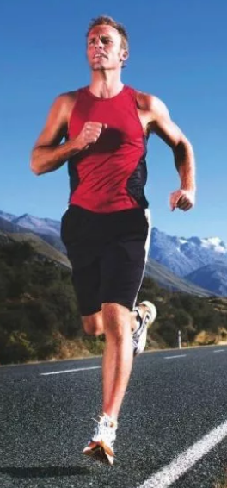
Физическая подготовка – процесс совершенствования физических качеств и формирования двигательных умений и навыков, необходимых в профессиональной, в том числе физкультурно-спортивной деятельности. Физическая подготовка направлена преимущественно на развитие специальной работоспособности (трудовой, военной, спортивной).

Slide 20
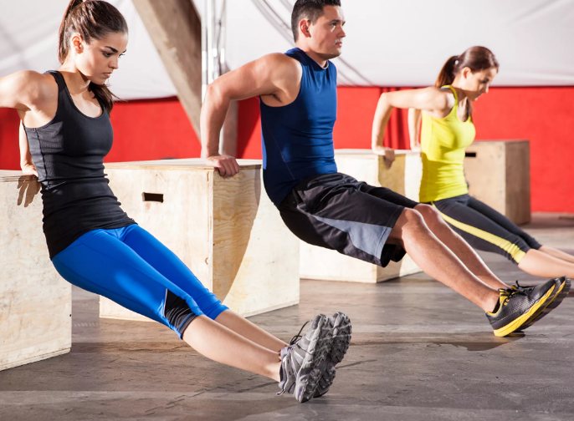
Различают общую и специальную физическую подготовку.
Общая физическая подготовка направлена на повышение уровня физического развития.
Специальная физическая подготовка — узкоспециализированный процесс, при котором, двигательные умения и физические качества приобретают ярко выраженный специфический характер, относительно конкретной деятельности (вид профессии, спорта и др.).

Slide 21
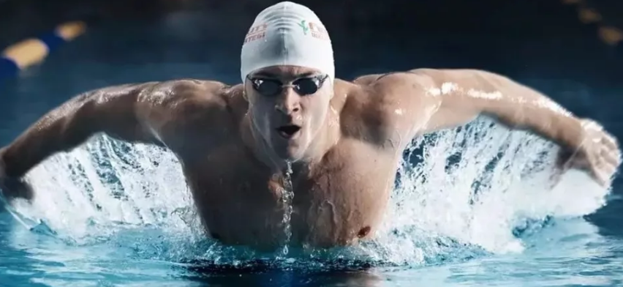
Результат физической подготовки – это физическая подготовленность, отражающая достигнутую работоспособность в сформированных двигательных умениях и навыках, способствующих эффективности целевой деятельности (на которую ориентирована подготовка).
Спортивная подготовленность – это состояние спортсмена, приобретенное в результате подготовки (физической, технической, тактической, психической), позволяющее достигнуть определенных результатов
в соревновательной
деятельности.

Slide 22
Физическое развитие – это процесс изменения биологических форм и функций организма человека, протекающий под влиянием наследственности, окружающей среды и уровня двигательной активности.
Физическое развитие каждого конкретного человека зависит от многих воздействующих факторов:
- наследственность (тип нервной системы, телосложение, осанку и др. компоненты физического развития);
- среда (условия жизни);
- двигательная активность (образ жизни).

Slide 23
Критерии характеризующие результат физического развития:
1.Показатели телосложения – длина тела, масса тела, осанка, размеры, объемы и формы отдельных частей тела, величина жироотложения и др.
2. Показатели развития физических качеств (силы, быстроты, гибкости, выносливости, ловкости), которые отражают, функции мышечной системы организма.
3. Показатели (критерии) здоровья, отражающие морфологические и функциональные изменения физиологических систем организма. Решающее значение на здоровье человека оказывает функционирование сердечно-сосудистой, дыхательной и центральной нервной систем, органов пищеварения и выделения и др.

Slide 24
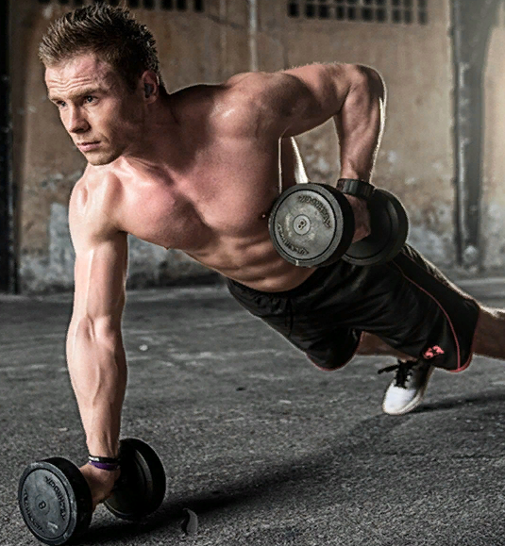
Физическое совершенство – это исторически обусловленный высший уровень всестороннего физического развития и двигательной подготовленности человека, оптимально приспособленного к требованиям и условиям жизнедеятельности.

Slide 25
Физкультурное движение – это универсальная форма функционирования физической культуры в обществе, в которой осуществляется совместная деятельность людей по ее использованию и развитию.
Цель физкультурного движения – вовлечение возможно большего числа людей в активные физкультурно-спортивные занятия.
Формы физкультурного движения:
- физическое воспитание (базовая физическая культура);
- массово-оздоровительная физическая культура (рекреационная, ЛФК и др.);
- спорт.

Slide 26
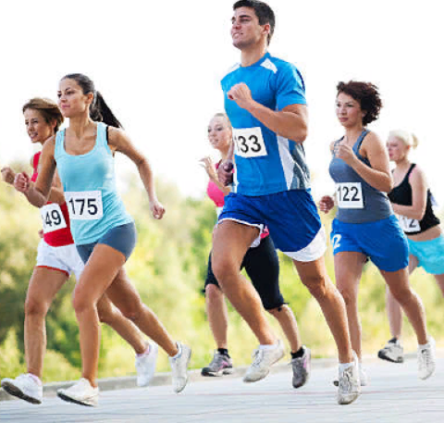
Спорт – это специфическая форма физической культуры, которая представляет собой соревновательную деятельность, реализуемую на основе специальной подготовки и установленных норм и правил, направленную на максимальное развитие телесных качеств и способностей человека в избранном предмете
специализации.

Slide 27
Физическое образование – это составная часть понятия «физическое воспитание», представляющая собой педагогический процесс, сущностью которого является обучение технике двигательных действий и овладение физкультурными знаниями и умениями.
Физкультурная образованность – это совокупность усвоенных человеком знаний, умений и навыков в области физической культуры и спорта, позволяющих ему планировать и реализовывать личные физкультурные программы (спортивные, рекреационные, реабилитационные и т.д.).

Slide 28
Физическое состояние – это уровень развития человека, включающий совокупность показателей его здоровья, физических и психических качеств и способностей, сложившихся на тот или иной период жизни. Оно может фиксироваться по степени развития физических качеств, состоянию здоровья в работе ССС, ЦНС, МПК, ЖЕЛ и др.
Физическая рекреация – это организованный процесс умеренной двигательной активности, направленный на восстановление значительно сниженной психофизической работоспособности человека, с использованием средств физической культуры.

Slide 29
Физическая реабилитация – это организованный процесс, полного или частичного восстановления работоспособности человека средствами физической культуры после ее снижения в результате развития патологических состояний, связанных с болезнью или длительными нагрузками. Физическая реабилитация реализуется с помощью технологий ЛФК и АФК.
Лечебная физическая культура (ЛФК) – это самостоятельная медицинская дисциплина, использующая средства физической культуры для лечения заболеваний и повреждений, профилактики их обострений и осложнений, восстановления трудоспособности.

Slide 30
Адаптивная физическая культура (АФК) – вид ФК, направленный на адаптацию инвалидов и лиц с ОВЗ к физическим и социальным условиям окружающей среды, путем использования комплекса эффективных средств физической реабилитации.
Здоровый образ жизни (ЗОЖ) – это процесс соблюдения человеком научно-обоснованных норм, правил и ограничений в повседневной жизни, способствующих сохранению здоровья, оптимальному приспособлению организма к условиям среды, высокому уровню работоспособности в учебной и профессиональной деятельности, а также в последующие годы жизни.
Здоровье – это состояние полного физического, психического и социального благополучия, а не только отсутствие болезни.

Slide 31
БЛАГОДАРЮ
ЗА ВНИМАНИЕ

